Slide 1
SENTIDO DEL GUSTO
Alumno: Ítalo Arturo Arrascue Segura
Grado: Segundo grado de secundaria
Sección: “A”
Profesor: Juan Céspedes
Curso: Ciencia y Tecnología

Slide 2
Introducción
Este PPT se ha hecho con la finalidad de informar y dar un nuevo conocimiento al lector el cual en este caso nos habla del sentido del gusto.
Te explicamos qué es el sentido del gusto, cómo funciona y qué son las papilas gustativas. Además, modalidades gustativas básicas.

Slide 3
¿Qué es el sentido del gusto?
El gusto o sentido del gusto es uno de los cinco sentidos a través de los cuales el ser humano se relaciona con la realidad circundante.
Entre ellos, tanto el gusto como el olfato se consideran sentidos de quimio recepción, de detección de moléculas y compuestos químicos presentes.

Slide 4
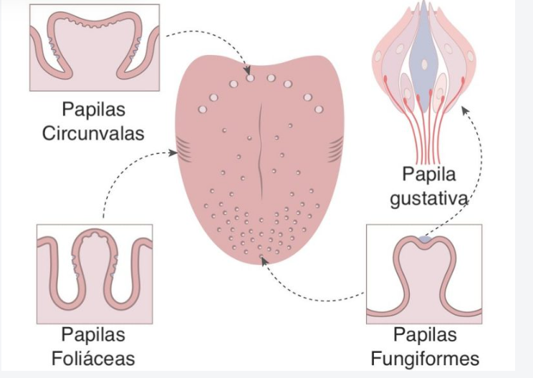
Función del gusto
El gusto se produce en la boca, lógicamente, gracias a la interacción entre la comida y los llamados corpúsculos gustativos.
Cada botón gustativo dentro de las papilas está conectado a 50 fibras nerviosas, de las cuales recibe información de 5 botones gustativos. Esto ocurre mayormente en la lengua.

Slide 5
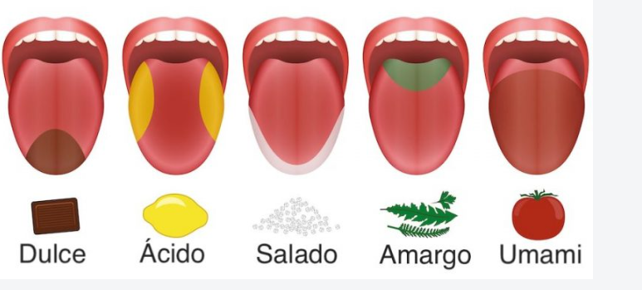
Modalidades gustativas básicas
Sabor amargo:. Es percibido con intensidad en la región posterior de la lengua, y en general se lo asocia con reacciones naturales de rechazo de sabor amargo.
Sabor ácido o agrio, como el que posee el limón. Es percibido en la región lateral posterior de la lengua, y se debe a la presencia de cationes de hidrógeno.
Sabor dulce: Es percibido preferentemente en la punta de la lengua, y asociado de manera natural con las fuentes de energía bioquímica, como los carbohidratos, y por lo tanto recibido con agrado.
Sabor salado: Es percibido en las regiones laterales y anteriores de la lengua, y se debe a la presencia de átonas de sodio o de potasio en la comida.
Sabor umami: Es percibido por todos los receptores de la boca y la lengua, indistintamente de su posición, y el primer encuentro que tenemos con él proviene de la leche materna.
El estudio de la percepción del gusto ha identificado, en general, cinco tipos de sabores básicos, llamados “modalidades gustativas”

Slide 6
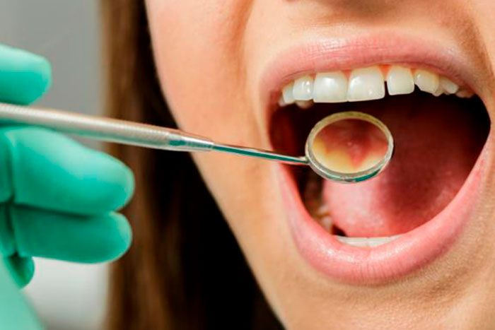
Cuidados del sentido del gusto
Para cuidar el sentido del gusto debemos cuidar nuestra boca y nuestra lengua, entendiendo que existe un proceso degenerativo natural.
Debemos tomar en consideración los siguientes peligros:
No llevar una correcta higiene bucal y salud odontológica pueden perjudicar el sentido del gusto.
Ciertos medicamentos, la radioterapia o los trastornos hormonales pueden producir trastornos en el gusto
El consumo crónico de tabaco y alcohol deterioran las papilas gustativas.

Slide 7
Linkografia
https://concepto.de/
https://www.nidcr.nih.gov/espanol/temas-de-salud/trastornos-del-gusto%E2%80%8B

Slide 8
GRACIAS

